Slide 2
https://www.git-scm.com/ > Git 다운로드
https://jenkins.io/ > Jenkins 다운로드
Jenkins(외부 서버 자동 배포 툴)
Git bash을 실행 후 /c/java/ 디렉토리 생성 > jenkins.war 파일 이동 > java –jar jenkins.war -–help 명령어를 통해 옵션 확인 (Http port 확인) > java –jar jenkins.war -–httpPort=7070
http://localhost:7070/ jenkins 서버 생성

Slide 3
리눅스 기본 명령어

Slide 4
명령어 | 사용법
login | 사용자 인증과정 리눅스 시스템은 기본적으로 multi-user 개념에서 시작하였기 때문에 시스템을 이용하기 위해서는 반드시 로그인을 하여야 합니 다. 로그인은 PC 통신에서도 많이 사용되어져 왔기 때문에 그 개 념 설정에 그다지 어려움이 없을 것입니다. 흔히 말하는 ID를 입력하는 과정입니다.
passwd | 패스워드 변경 리눅스, 특히 인터넷의 세계에서는 일반 컴퓨팅 상황에 비하여 훨씬 해킹에 대한 위험이 높습니다. 패스워드는 완성된 단어 보다는 단어 중간에 숫자나 키보드의 ^, #, ' 등과 같은 쉽게 연상 할 수 없는 기호를 삽입하여 만들어 주는 것이 좋습니다
du | 하드사용량 체크(chkdsk) 자신의 하드공간을 알려면 # du 특정 디렉토리의 사용량을 알려면 # du -s diretory_name
ls | 파일 리스트 보기(dir) F : 파일 유형을 나타내는 기호를 파일명 끝에 표시 (디렉토리는 '/', 실행파일은 '*', 심볼릭 링크는 '@'가 나타남). l : 파일에 관한 상세 정보를 나타냅니다. a : dot 파일(.access 등)을 포함한 모든 파일 표시. t : 파일이 생성된 시간별로 표시 C : 도스의 dir/w명령과 같 이 한줄에 여러개의 정보를 표시 R : 도스의 dir/s 명령과 같이 서브디렉토리 내용까지. (예) # ls -al # ls -aC # ls -R

Slide 5
명령어 | 사용법
cd | 디렉토리를 변경 # cd cgi-bin : 하부 디렉토리인 cgi-bin으로 들어감. # cd .. : 상위디렉토리로 이동 # cd 또는 cd ~ : 어느곳에서든지 자기 홈디렉토리로 바로 이동 # cd /webker : 현재 작업중인 디렉토리의 하위나 상위 디렉토리가 아닌 다른 디렉토리(webker)로 이동하려면 /로 시작해서 경로이름을 입력하면 된다.
cp | 화일 복사(copy) # cp index.html index.old : index.html 화일을 index.old 란 이름으로 복사. # cp /home/test/*.* . : test 디렉토리내의 모든 화일을 현 디렉토리로 복사.
mv | 파일이름(rename) / 위치(move)변경 # mv index.htm index.html : index.htm 화일을 index.html 로 이름 변경 $ mv file ../main/new_file : 파일의 위치변경
mkdir | 디렉토리 생성 # mkdir download : download 디렉토리 생성

Slide 6
명령어 | 사용법
rm | 화일삭제 # rm test.html : test.html 화일 삭제 # rm -r <디렉토리> : 디렉토리 전체를 삭제 # rm -i a.* : a로 시작하는 모든 파일을 일일이 삭제할 것인지 확인하면서 삭제
rmdir | 디렉토리 삭제 # rmdir cgi-bin : cgi-bin 디렉토리 삭제
pwd | 현재의 디렉토리 경로를 보여주기
pico | 리눅스용 에디터

Slide 7
명령어 | 사용법
put | ftp 상태에서 화일 업로드 > put guestbook.tar.gz
get | ftp 상태에서 화일 다운로드 > get guestbook.tar.gz
mput /or/ mget | 여러개의 화일을 올리고 내릴때 (put,get과 사용법동일)
alias | " doskey alias" 와 비슷하게 이용할 수 있는 쉘 명령어 alias는 말그대로 별명입니다. 사용자는 alias를 이용하여 긴 유 닉스 명령어를 간단하게 줄여서 사용할 수도 있습니다. 이들 앨리어스는 [alias ls 'ls -al'] 같이 사용하시면 되는데, 한 번 지정한 alias를 계속해서 이용하시려면, 자신의 홈디렉토리에 있는 .cshrc(Hidden 속성)을 pico등의 에디터를 이용하여 변경시 키면 됩니다.

Slide 8
명령어 | 사용법
chmod | 화일 permission 변경 리눅스에서는 각 화일과 디렉토리에 사용권한을 부여. 예) -rwxr-xr-x guestbookt.html rwx :처음 3개 문자 = 사용자 자신의 사용 권한 r-x :그다음 3개 문자 = 그룹 사용자의 사용 권한 r-x :마지막 3개 문자 = 전체 사용자의 사용 권한 읽기(read)---------- 화일 읽기 권한 쓰기(write)---------- 화일 쓰기 권한 실행(execution)---------- 화일 실행 권한 없음(-)---------- 사용권한 없음 명령어 사용법 chmod [변경모드] [파일] # chmod 666 guestbook.html : test.html 화일을 자신에게만 r,w,x 권한을 줌 # chmod 766 guestbook.html : 자신은 모든 권한을 그룹사용자와,전체사용자에게는 읽기와 쓰기 권한만 줌
cat | 파일의 내용을 화면에 출력하거나 파일을 만드는 명령( 도스의 TYPE명령) # cat filename

Slide 9
명령어 | 사용법
more | cat 명령어는 실행을 시키면 한 화면을 넘기는 파일일 경우 그 내용을 모두 볼수가 없다. 하지만 more 명령어를 사용하면 한 화면 단위로 보여줄 수 있어 유용. # more <옵션> 옵션은 다음과 같습니다. Space bar : 다음 페이지 Return(enter) key : 다음 줄 v : vi 편집기로 전환 /str : str 문자를 찾음 b : 이전 페이지 q : more 상태를 빠져나감 h : 도움말 = : 현재 line number를 보여줌
who | 현재 시스템에 login 하고 있는 사용자의 리스트를 보여줍니다. # who
whereis | 소스, 실행파일, 메뉴얼 등의 위치를 알려줍니다 # whereis perl : perl의 위치를 알려준다

Slide 10
명령어 | 사용법
vi, touch, cat | 새로운 파일을 만드는 방법 # vi newfile : vi 편집기 상태로 들어감 # touch newfile : 빈 파일만 생성됨 # cat > newfile : vi 편집기 상태로 들어감, 문서 작성후 Ctrl+D로 빠져나옴
cat, head, tail | 파일 내용만 보기 # cat filename : 파일의 내용을 모두 보여줌 # head -n filename : n줄 만큼 위세서부터 보여줌 # tail -n filename : n줄 만큼 아래에서부터 보여줌

Slide 11
Jenkins 명령어
Localhost:7070/명령어
재시작 restart

Slide 12
로컬 저장소 사용을 위한 Git 기본
사용자 이름과 메일 주소 설정 –
git config –global user.name “사용자 이름”
git config –global user.email 사용자 메일
(명령을 실행해도 특별한 메시지가 출력되지 않음.)
저장소 생성- git init (실행한 위치를 Git 저장소로 초기화)
저장소에 파일 추가- git add파일이름 (해당 파일을 Git이 추적할 수 있게 저장소에 추가합니다.)

Slide 13
bash: python: command not found 라는 문구가 나올 때 환경 변수 설정
https://www.youtube.com/watch?v=7C8W4cQVv3A 참조

Slide 14
로컬 저장소 사용을 위한 Git 기본

Slide 15
1.기본 명령어
저장소 사용에 필요한 Git 기본 명령어
목표 | 명령어 | 설명
저장소 생성 | git init | 실행한 위치를 Git 저장소로 초기화 합니다.
저장소에 파일추가 | git add파일이름 | 해당 파일을 Git이 추적할 수 있게 저장소에 추가합니다.
저장소에 수정 내역 제출 | git commit | 변경된 파일을 저장소에 제출합니다.
저장소 상태 확인 | git status | 현재 저장소의 상태를 출력합니다.

Slide 16
저장소 사용을 위한 branch 명령어
목표 | 명령어 | 설명
저장소에 브랜치 추가 | git branch 이름 | 이름'의 브랜치를 만듭니다.
작업 중인 브랜치 변경 | git checkout 브랜치이름 | 현재 작업중인 '브랜치 이름'을 변경합니다.
브랜치 병합하기 | git merge 브랜치이름 | 현재 작업중인 브랜치에 '브랜치이름'의 브랜치를 끌어와 병합합니다.

Slide 17
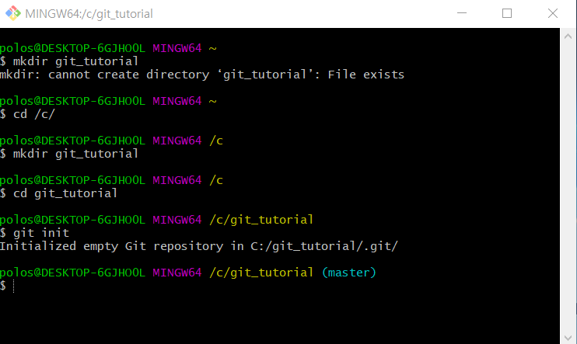
2. Git init : 저장소 생성
1. mkdir 명령어를 통해 디렉터리 생성
2. git init Git 저장소 초기화, 현재 저장소에서 작업 중인 브랜치가 (master) 브랜치라는 표시 확인.

Slide 18
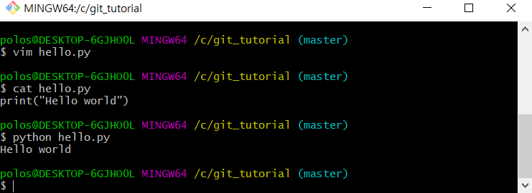
3. Git add와 git commit : 첫 번째 커밋
vim hello.py 명령어 입력 (vim 편집기 실행)
print(“Hello word”)코드 작성 후 저장
cat hello.py python hello.py 명령어 차례로 실행 코드 확인

Slide 19
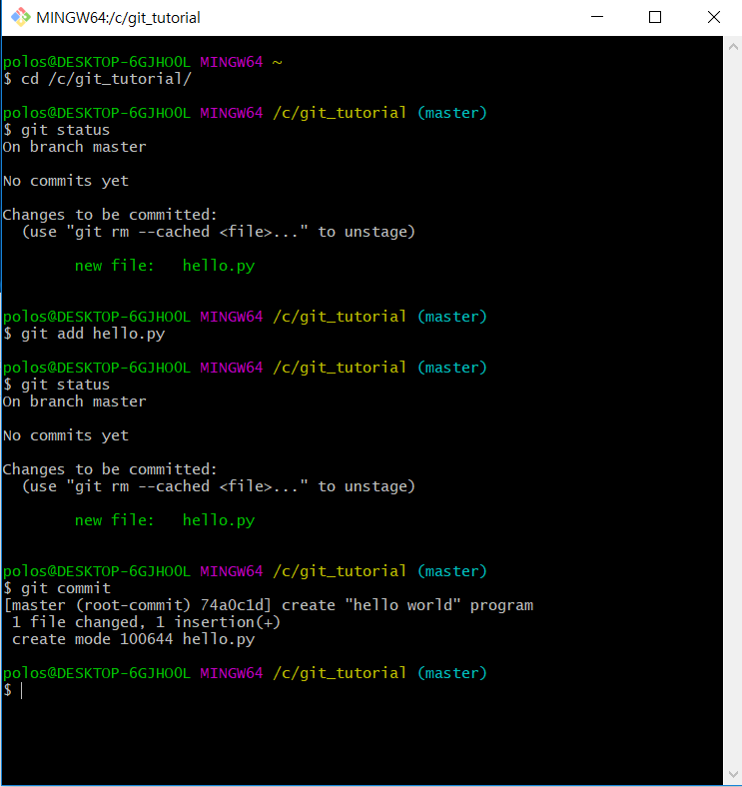
git status 명령어로 저장소 상태 확인.
파일 기록 추적을 확인 하기 위하여 git add hello.py 명령어 실행
git commit 명령어를 사용하여 커밋 메시지 작성 및 저장 확인.

Slide 20
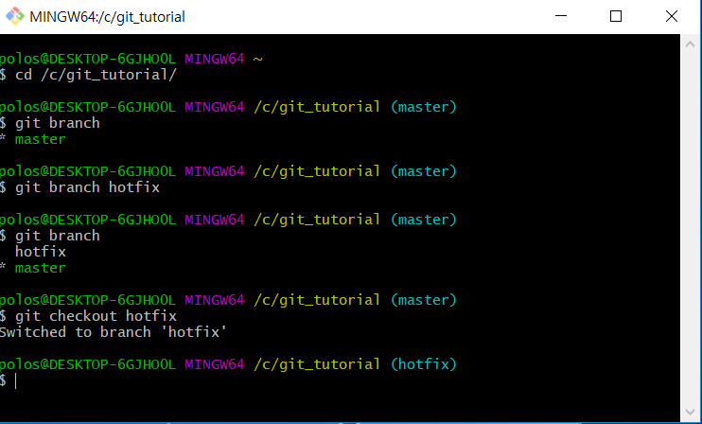
4. Git branch와 git checkout : 새로운 브랜치 생성과 이동
git branch 명령어를 통해 현재 어떤 브랜치가 있는지 확인.
git branch “이름(hotfix)” 명령을 실행하여 hotfix 브랜치 생성.
git checkout hotfix 명령어를 실행하여 hotfix 브랜치로 이동.

Slide 21
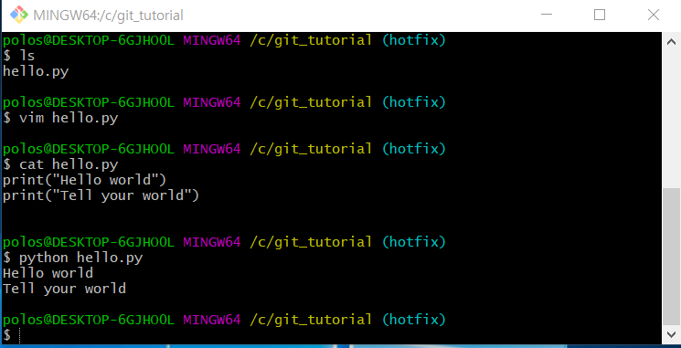
1. ls 명령어를 실행해 hello.py 파일이 있는지 확인.
2. vim hello.py 명령어를 사용해 print(“Tell your world”) 코드 추가
3. cat hello.py python hello.py 명령어 실행 후 파일 내용과 코드가 정상인지 확인.

Slide 22
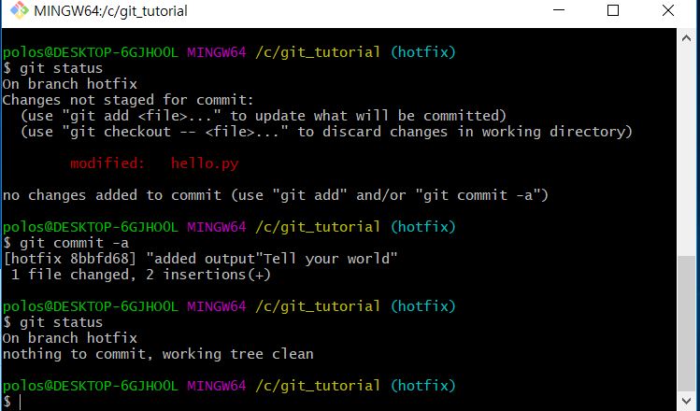
5. Git commit –a : 두 번째 커밋
git status 명령어 실행하여 상태 확인.
git commit –a 명령을 실행하여 added output”Tell your world” 커밋 메시지 작성 후 저장.
git status 명령어 실행 후 저장소 상태 확인 (hotfix 브랜치에서 커밋 할게 없다는 메시지를 확인)

Slide 23
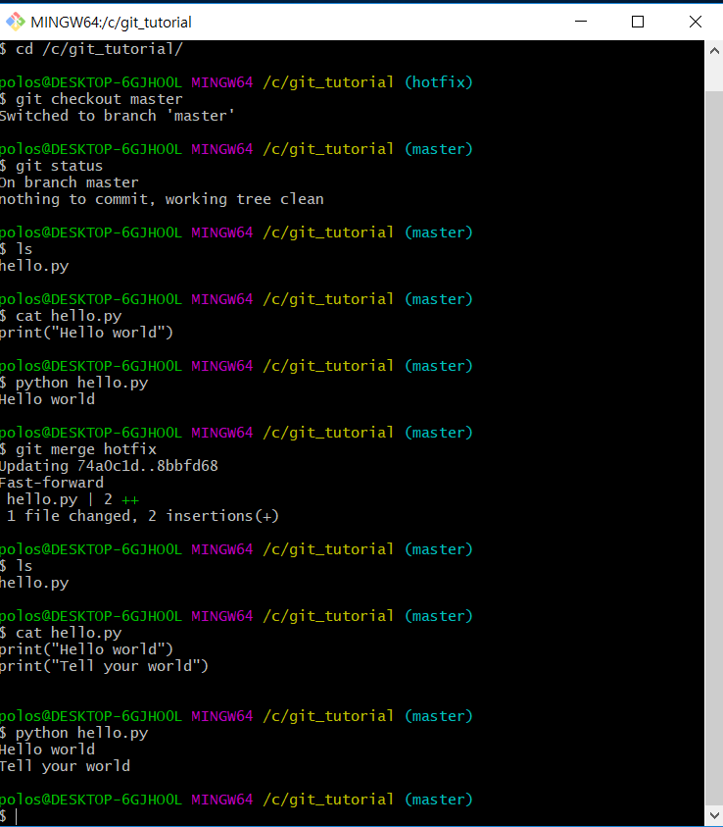
6. Git merge :master브랜치와 병합.
git checkout master 명령어를 실행하여 master 브랜치 변경.
git status > ls >cat hello.py > python hello.py를 실행하여 저장소 상태를 확인하고 브랜치에 있는 파일이 내용이 무엇인지 확인.
git merge hotfix 명령어를 실행하여 hotfix 브랜치와 병합.

Slide 24
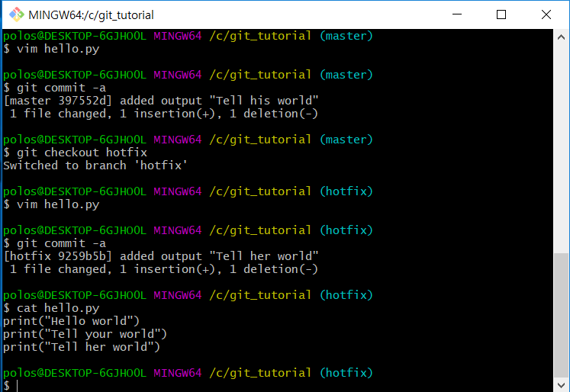
7. 각 브랜치의 독립성 확인.
Master 브랜치에서 vim hello.py 명령어를 실행해 print(“Tell his world”)코드를 추가
Git commit –a 명령어를 실행해 커밋 메시지에 added output “Tell his world” 문장 입력 후 저장
Git checkout hotfix 명령어를 실행해 hotfix 브랜치 이동 후 vim hello.py 명령어를 실행하여 print(“Tell her world”) 코드 추가 git commit –a 를 실행 added output “Tell her world” 커밋 추가 cat hello.py명령 실행 후 hotfix파일의 내용을 독립적으로 수정할 수 있다는 사실을 확인.

Slide 25
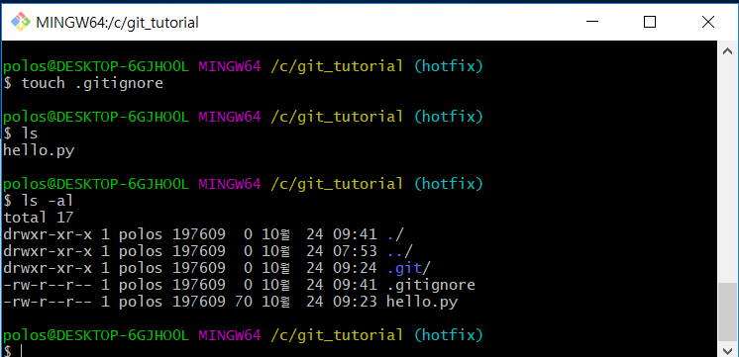
8. Gitignore:불필요한 파일 및 폴더 무시
touch .gitignore 명령 실행하여 빈 파일 생성
ls –al 을 실행하는 이유는 파일이름의 맨앞이 ‘.’으로 시작하면 기본 ls 명령어를 실행해서는 출력되지 않음.

Slide 26
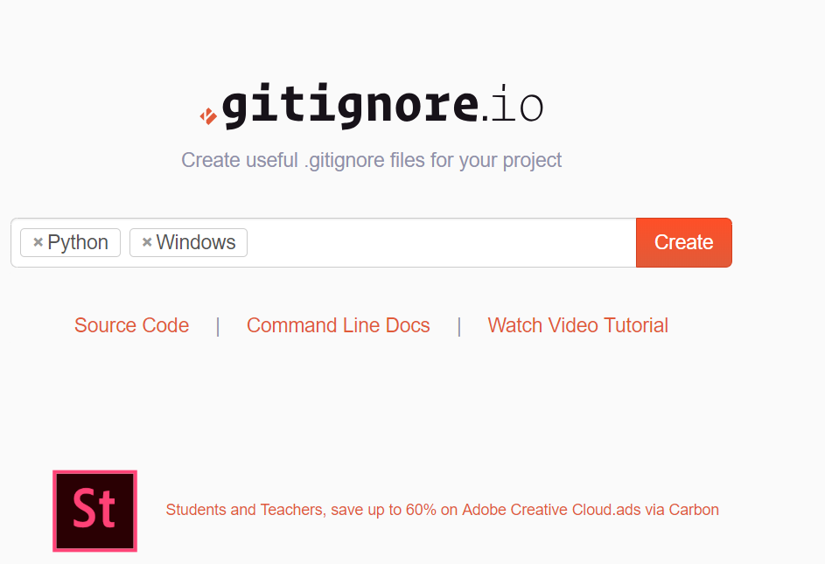
https://www.gitignore.io/ 접속하여 운영체제를 선택 후 Create를 클릭.
생성된 파일을 다운로드하여 아까 생성한 .gitignore에 저장.

Slide 27
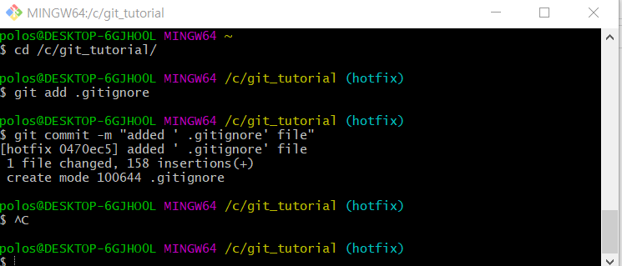
git add .git ignore 명령실행
git commit –m “added ‘.gitignore’ file” 커밋 메시지 입력.
윈도우 커맨드 라인으로 파이썬 프로젝트 작업할 때 불필요한 파일이 git 저장소에 추가되는 것을 방지 할 수 있습니다.
* fatal: not a git repository (or any of the parent directories): .git (올바르지 않은 디렉토리에 있을때 나오는 erroe 메시지*error 메시지

Slide 28
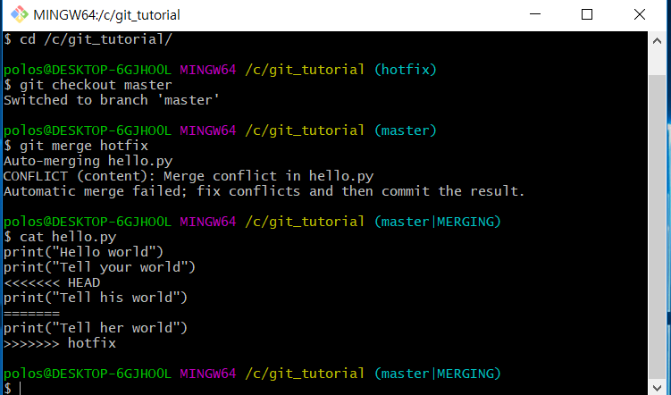
9. 충돌 해결
1. Git checkout master 명령어를 실행해 브랜치 이동 후 git merge hotfix 명령어를 실행하여 브랜치 병합.
2. CONFLICT (content): Merge conflict in hello.py
Automatic merge failed; fix conflicts and then commit the result. 충돌이 발생했으며 결과와 함께 무엇을 해야 할지 알려주는 메시지.
3. (master|MERGING) 브랜치의 표시 부분이 변경됨 이 브랜치는 병합하는 도중 충돌이 발생하여 그것을 해결하는 도중이라는 명시적인 표시입니다.
4. 충돌이 발생한 부분의 시작을 <<<<<<< HEAD 충돌이난 부분의 끝을 >>>>>>> hotfix로 표시
중간에 ‘=======‘으로 어디까지가 어디에 속해 있는지 경계를 표시.

Slide 29
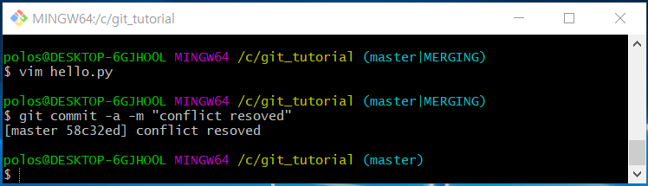
Git은 해당 행이 어떤 의미를 지니고 있는지 알 수 없으므로 어떤 수정 사항을 선택할 것인지 사용자에게 일임한다. 이런 경우 충돌 난 두 브랜치 중 하나의 내용을 선택하거나, 두 수정 내역을 합치는 등 수동으로 해결해야 한다. 즉, 충돌을 해결하기 위해서는 충돌 난 부분이 어떤 의미인지 이해하고 있어야 해결할 수 있다는 이야기.
5. 여기서는 두 수정 내역을 합하여 문제를 해결하겠다.
print("Hello world")
print("Tell your world")
print("Tell his world")
print("Tell her world")
vim hello.py 명령어를 사용하여 위와 같이 편집 후 저장.
6. Git commit –a –m “conflict resoved” 명령 실행하여 커밋 메시지 저장
7. master|MERGING) 상태가 (master)로 변경됨.

Slide 30
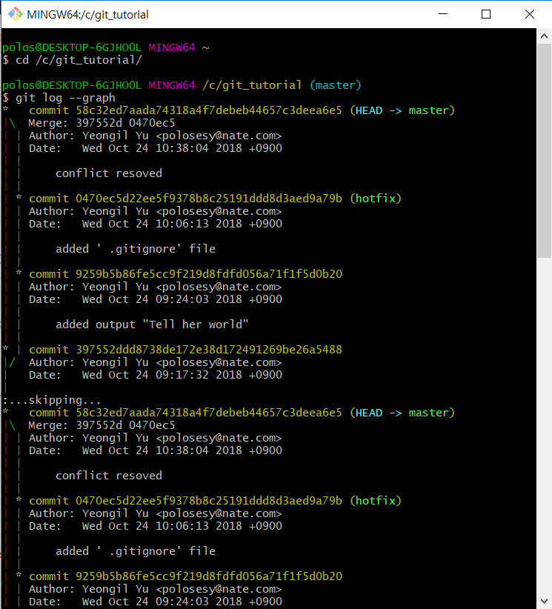
10. Git log : 기록보기
git log - –graph 자주 사용되는 옵션
맨 왼쪽에 녹색과 빨간색 세로 점선이 나누어진 것은 브랜치의 분기내역을 보여준다.

Slide 31
Git log 명령 옵션
옵션 | 설명
git log -p | 각 커밋에 적용된 실제 변경 내용을 보여줍니다.
git log --word-diff | diff 명령의 실행 결과를 단어 단위로 보여줍니다.
git log --stat | 각 커밋에서 수정된 파일의 통계 정보를 보여줍니다.
git log --name-only | 커밋 정보 중에서 수정된 파일의 목록만 보여줍니다.
git log --relative-date | 정확한 시간을 보져주는 것이 아니라 1일 전, 1주 전처럼 상대적인 시간을 비교하는 형식으로 보여줍니다.
git log --graph | 브랜치 분기와 병합 내역을 아스키 그래프로 보여줍니다.

